Slide 1
Проект Диджей Боб + 1
Участники: Левонюк Максим, Воротилов Артём, Власов Иван

Slide 2
Основа
Наш проект – это музыкальный телеграмм бот и сайт. Он ищет песни по строке и дает информацию по песне(автора, ссылку на песню, текст)

Slide 3
Инструменты
Мы использовали следующие библиотеки:
sqlalchemy
telegram api bot
PyQt5
pygame
requests
flask

Slide 4
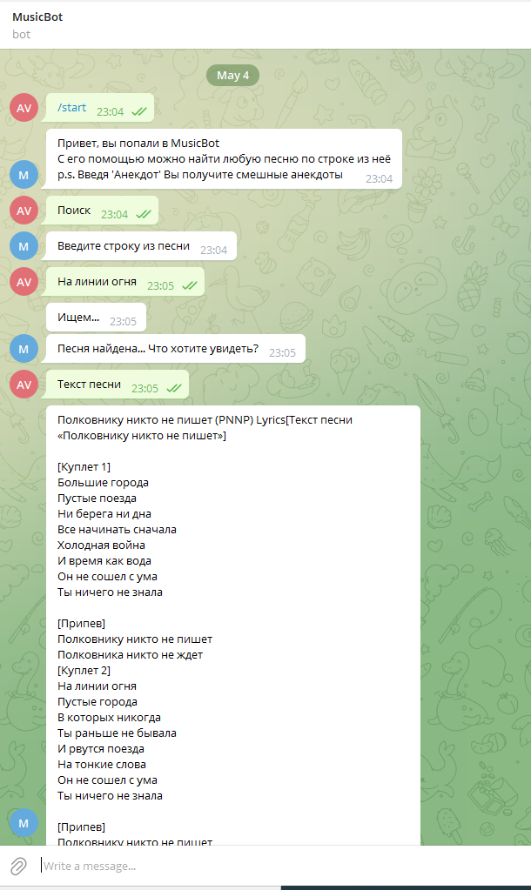
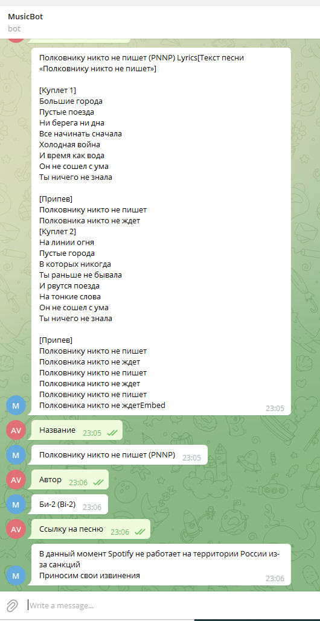
Бот

Slide 5
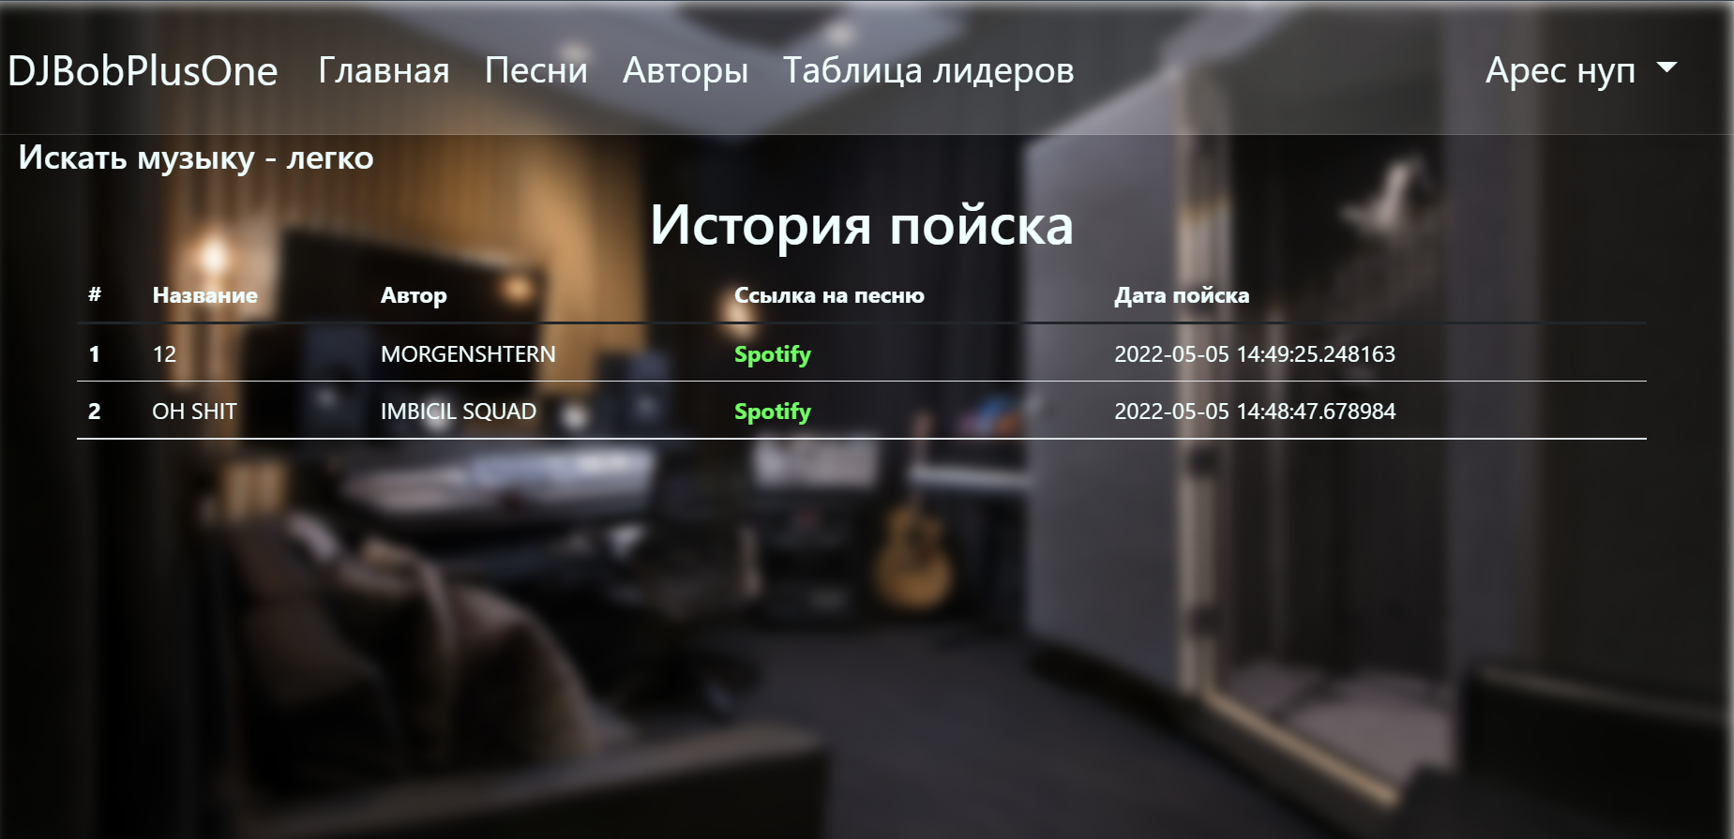
Сайт
Также мы создали сайт для удобного просмотра истории поиска, популярнейших песен и авторов. Регистрироваться можно в боте и игре, о которой мы расскажем чуть позже. Чтобы посмотреть историю поиска нудно войти в свой аккаунт на сайте

Slide 6
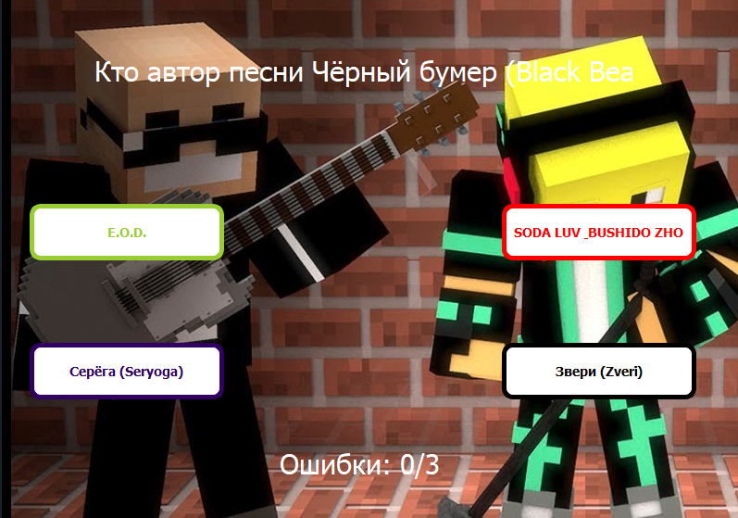
Игра
Для тех, кто хочет выделится из всех пользователей нашего бота, мы создали интерактивную интеллектуальную игру про музыку. Угадывайте песни, получайте очки и зарабатывайте респект от администрации.

Slide 7
Спасибо за внимание!!1

